Slide 1
Reanimationsunterricht für Schülerinnen und Schüler

Slide 2
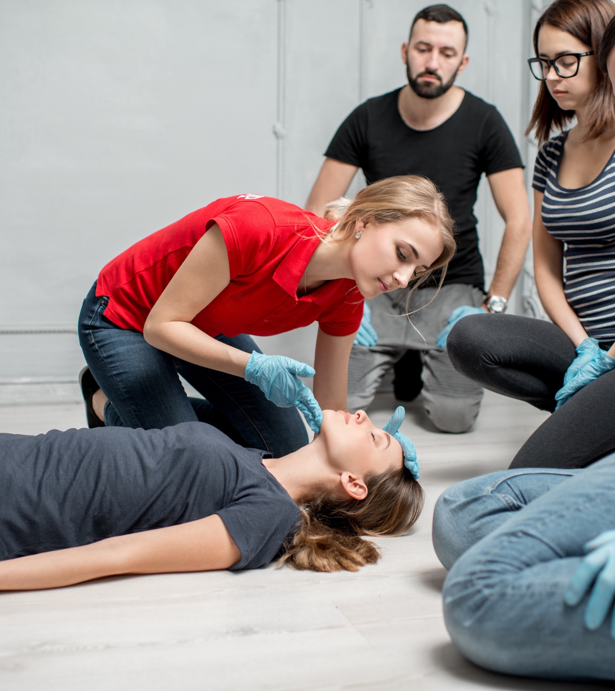
Reanimation
Was weißt du zum Thema Reanimation?
Warum ist es wichtig, Kenntnisse in diesem Bereich zu haben?

Slide 3
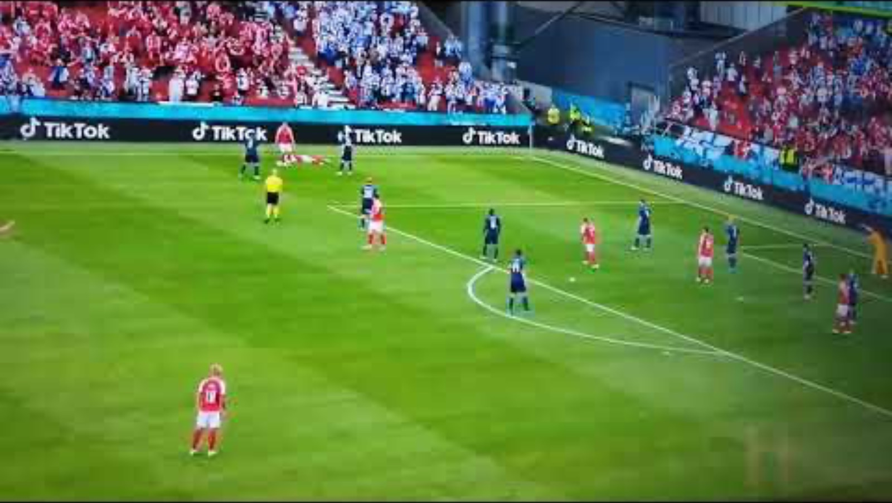
Ein Herzkreislauf- stillstand passiert plötzlich.
https://www.youtube.com/watch?v=tftT23nyX0E

Slide 4



Traust du dir zu, in einer Notfallsituation zu handeln?
Ja, ich weiß, wie ich helfen kann und würde auch eingreifen.
Ich habe eine Idee, aber ich traue mich nicht.
Nein, ich weiß es überhaupt nicht.

Slide 5
Reanimation geht uns alle an:
130.000 Herzkreislaufstillstände in Deutschland
69,3 Jahre.
Durchschnittsalter der Patienten
Unfallorte
32,1 %
älter als 80 Jahre
16,6 %
In der Öffentlichkeit
1,4 %
jünger als 18 Jahre
68,3 %.
15,1 %
Andere Orte
In der Wohnung
Quelle: Deutsches Reanimationsregister, Außerklinische Reanimation – Jahresbericht 2025.

Slide 6
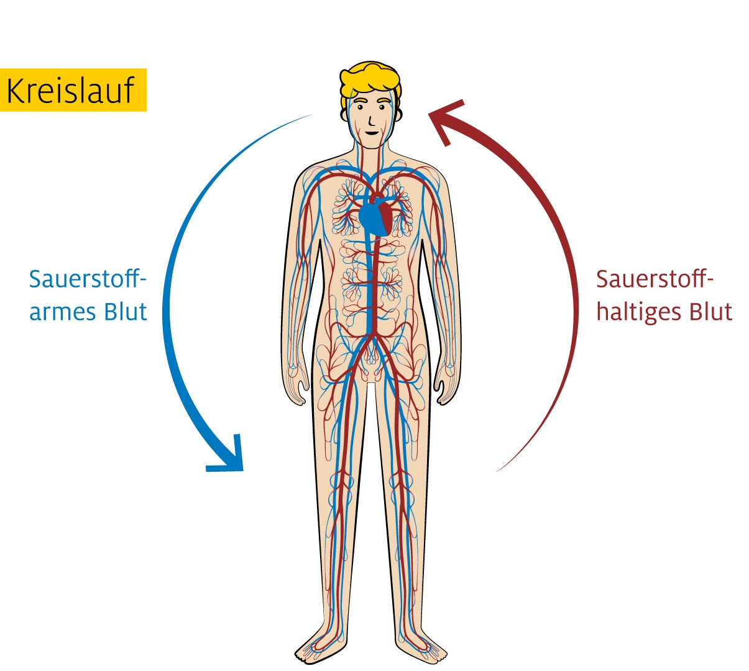
Dein Herzkreislauf versorgt deinen Körper
mit Sauerstoff.

Slide 7
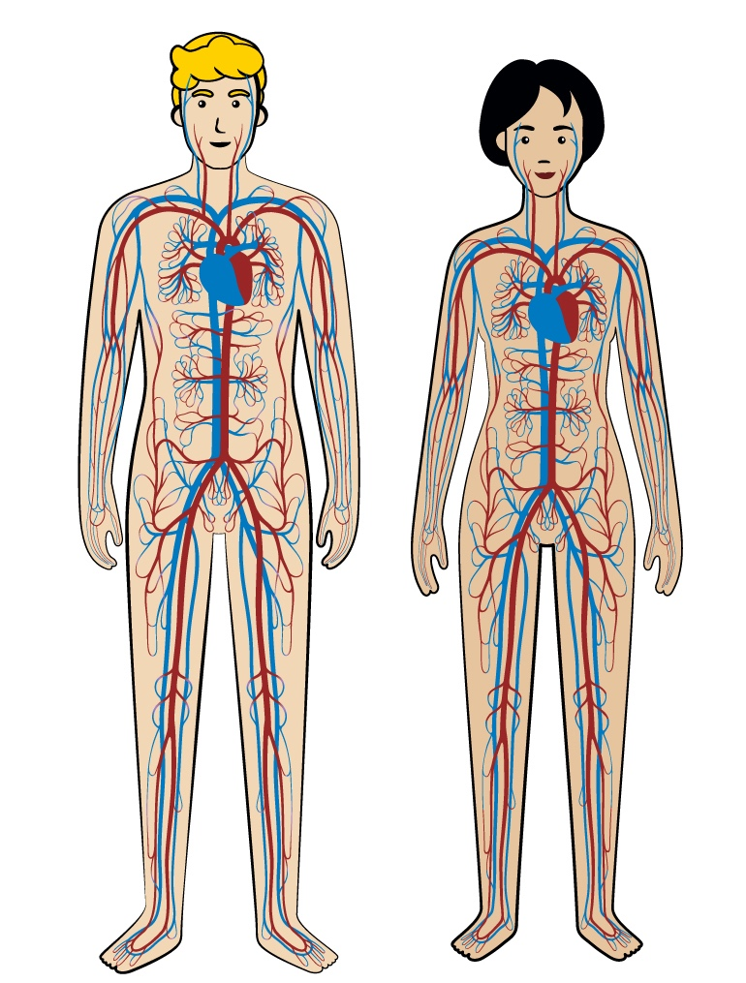
Bei Herz-Kreislauf-Stillständen entstehen bleibende Schäden im Gehirn schon nach 3 Minuten
3 Min.
5-15 Min.
7 Min.

Slide 8
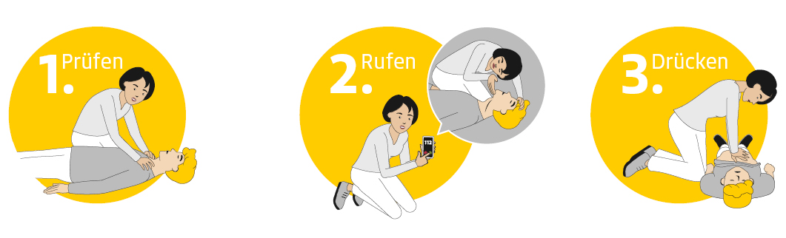
Jeder kann helfen!

Slide 9
Die wichtigsten Schritte im Rahmen der Reanimation
MUSS
KANN
Beatmung + AED

Slide 10

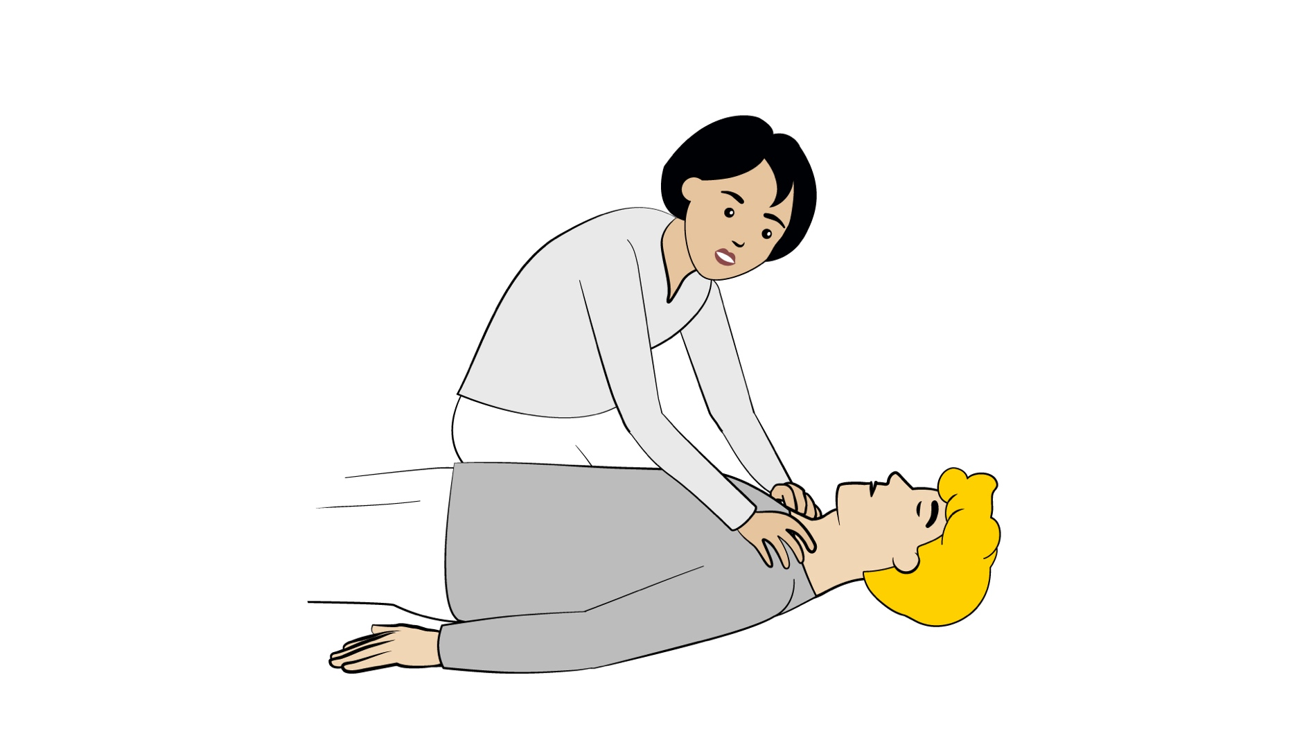
30-60 Sekunden
Bewusstsein PRÜFEN
1
2
Gefahrenlage überprüfen
Selbstschutz
Alles sicher?
Bewusstsein prüfen
Laut Ansprechen
Berühren/ Rütteln
Schmerzreiz setzen
Keine Reaktion?

Slide 11
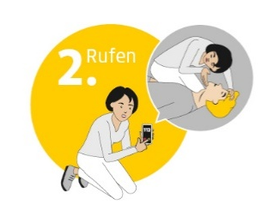
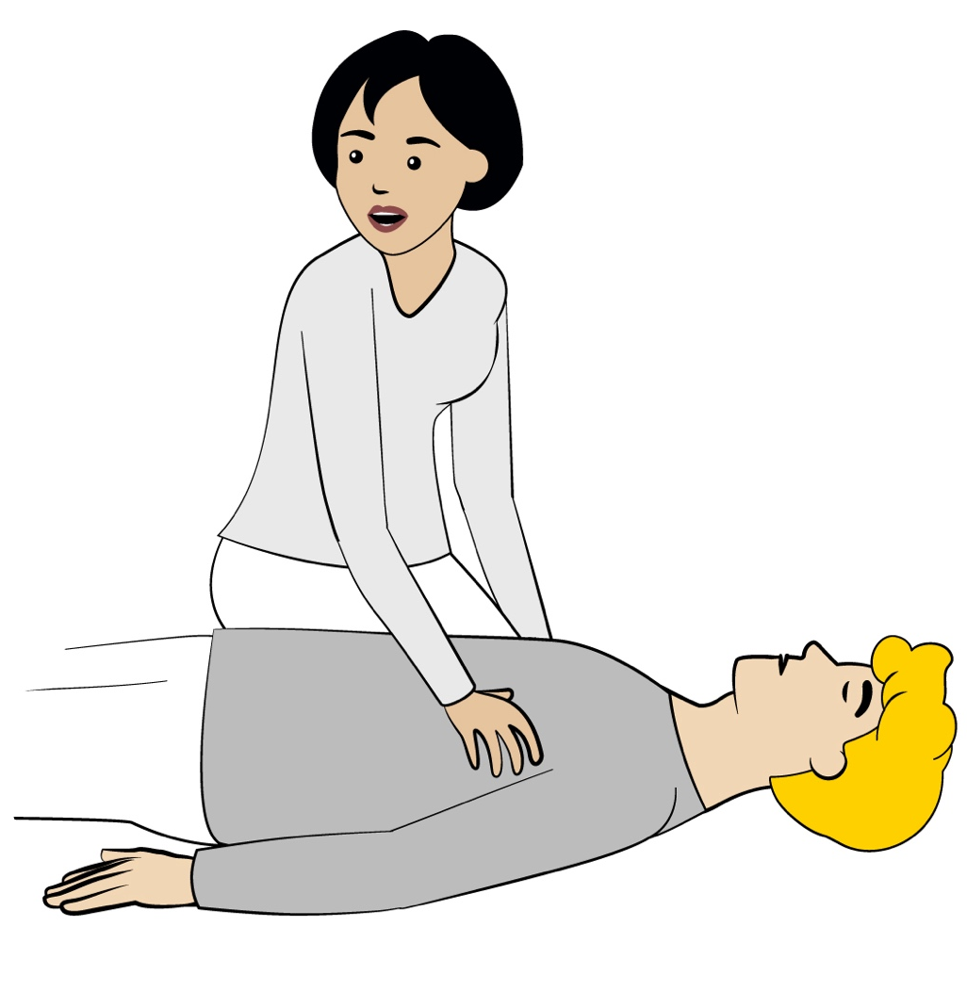
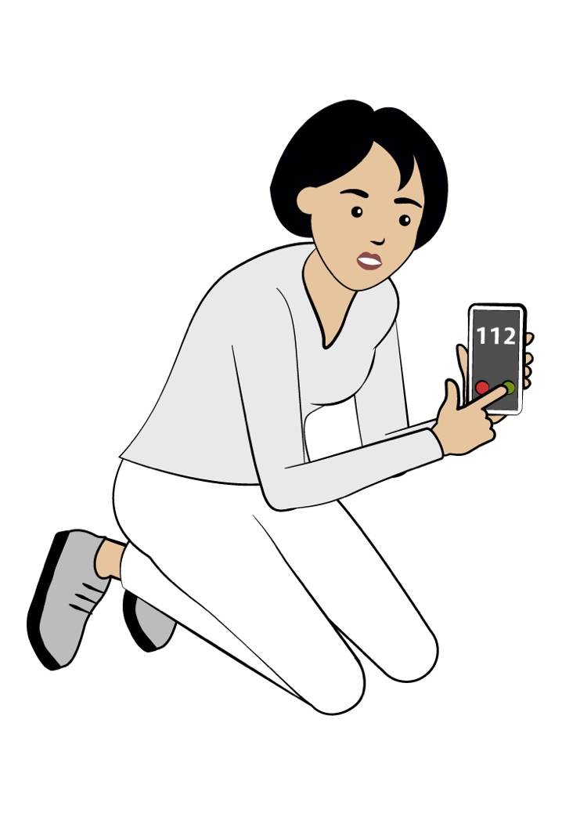
HILFE RUFEN
30-60 Sekunden
1
Notruf: 112 anrufen und Telefon auf Lautsprecher neben dich legen.
Zusätzlich: Umstehende Personen um Hilfe rufen.

Slide 12
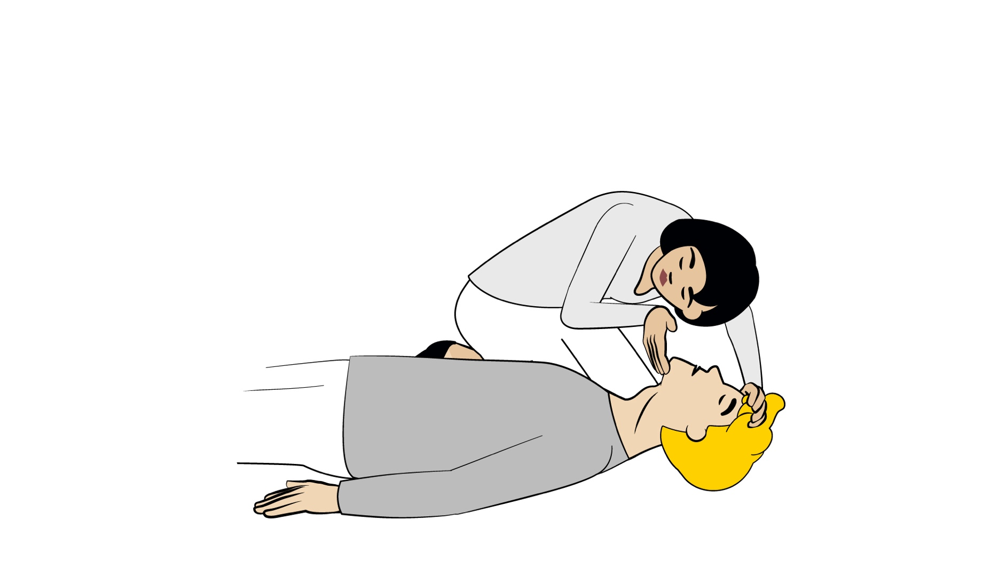
ATMUNG PRÜFEN
Unter das Kinn und an die Stirn fassen. Den Kopf nach hinten überstrecken, um die Atemwege freizumachen.
2
Keine normale Atmung?
10 Sekunden die Atmung prüfen: sehen, hören, fühlen.
In 10 Sekunden sind 2-3 Atemzüge normal.
3

Slide 13
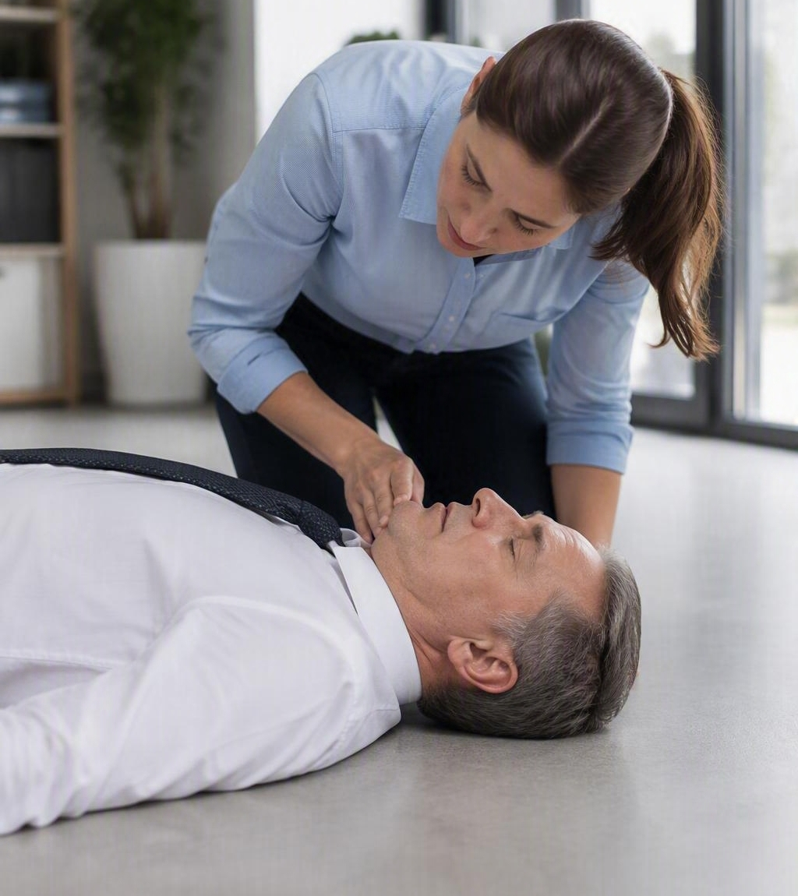
Schnappatmung
Kraftloses Schnappen nach Luft,
→ Ist keine normale Atmung!
Auch in dieser Situation ist eine Herzdruckmassage durchzuführen.
Was passiert wenn ich jemanden mit Herzschlag reanimiere?
Du kannst auf keinen Fall etwas falsch machen.
KI-generiertes Bild

Slide 14

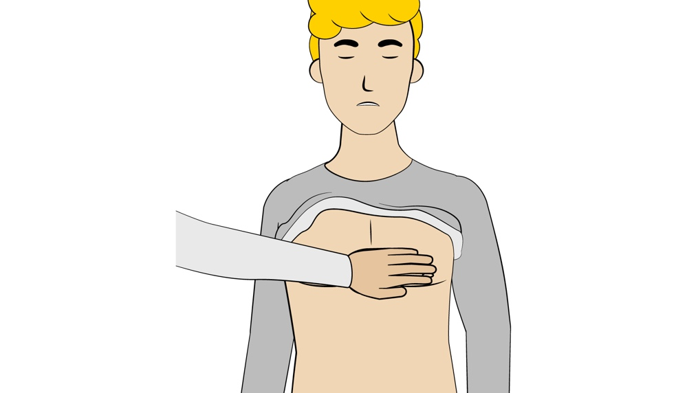
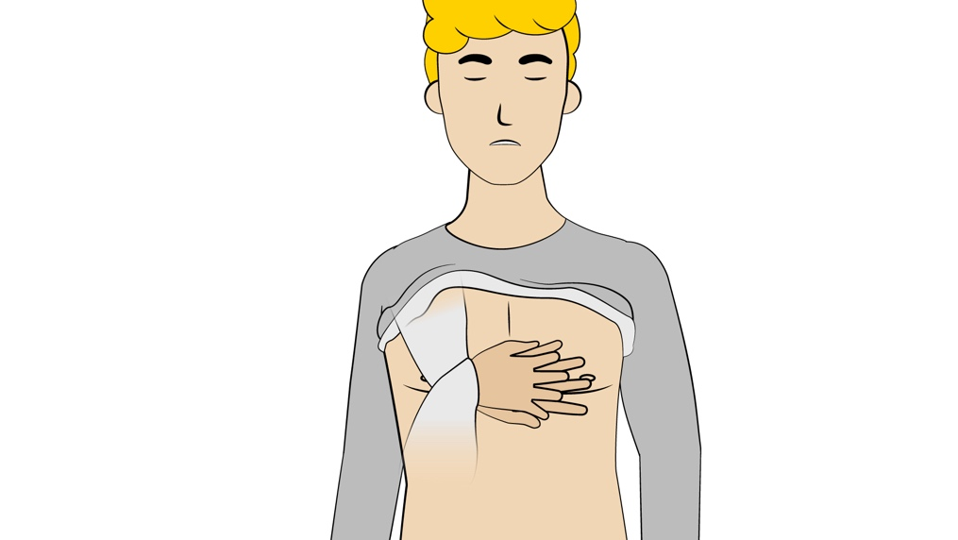
Bis RTW kommt
SCHNELL + TIEF DRÜCKEN
1
2
Eine Hand auf in die Mitte des Brustkorbs platzieren.
Die andere Hand darüber legen.

Slide 15
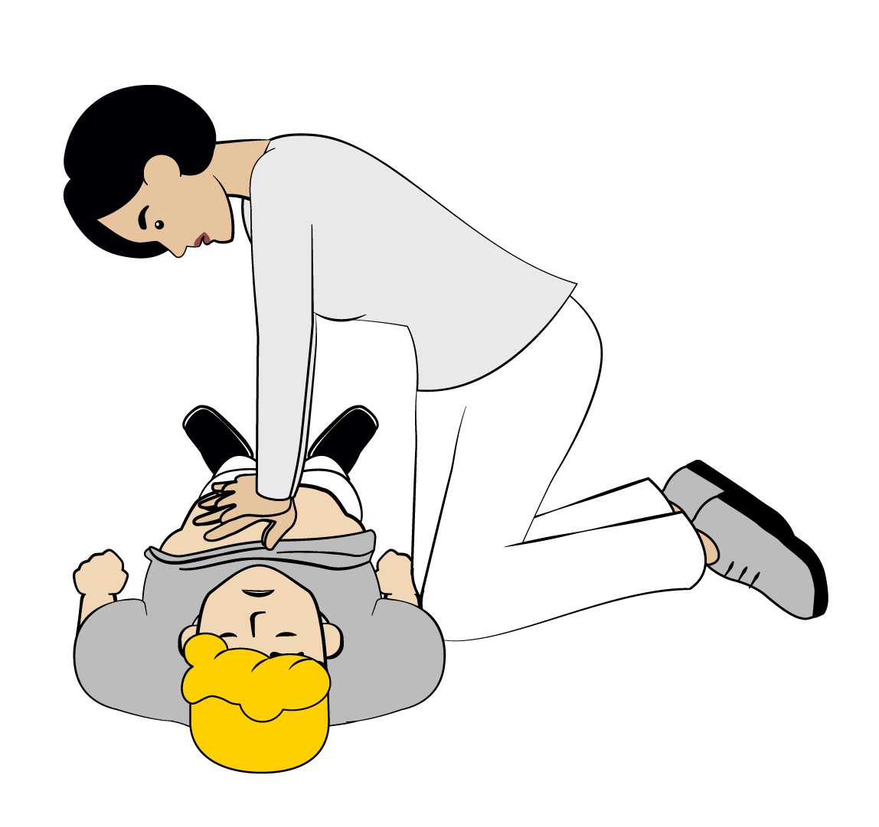
SCHNELL UND TIEF DRÜCKEN
Mit beiden Händen fest in der Mitte des Brustkorbs drücken
100 bis 120-mal pro Minute,
5 bis 6 cm tief
Vollständige Entlastung nach jedem Drücken
Drücken Sie immer weiter ohne Pause bis Hilfe eintrifft

Slide 16
Worauf gilt es bei
der Körperhaltung zu achten?
Seitlich neben dem Brustkorb kniend
Schultern sind über dem Brustkorb
Arme gerade halten, also durchstrecken
Es wird mit dem ganzen Oberkörper gedrückt → ist kraftsparend

Slide 17
Das sind die drei wichtigen Erfolgsfaktoren einer Thoraxkompression
Frequenz (100-120-mal pro Minute)
Tiefe (5-6 cm)
Entlastung (nach jedem Drücken vollständig entlasten, damit sich das Herz wieder mit Blut füllen kann)

Slide 18
Optional: Beatmung
Das gilt es zu beachten:
30x Drücken : 2x Beatmen
Mit Daumen und Zeigefinger die Nase verschließen
Den Mund mit den eigenen Lippen umschließen
1 Sekunde normal ausatmen, bis sich der Brustkorb hebt (nach 2 Beatmungsversuchen Thoraxkompression fortsetzen)

Slide 19
Optional: AED
Das gilt es zu beachten:
Nur einsetzen, wenn mindestens zwei Personen vor Ort sind.
Drücken hat Priorität und sollte für die Anlage der Elektroden nicht unterbrochen werden.
→ Den Anweisungen des AED folgen.

Slide 20
Zusammenfassung: So rettest du Leben
Sicherheit/Eigensicherung beachten.
Bewusstsein kontrollieren.
112 anrufen oder anrufen lassen.
Atmung kontrollieren mit Unterstützung der Leitstelle.
Mit beiden Händen fest in der Mitte des Brust­korbs drücken.
100- bis 120-mal pro Minute,
5 bis 6 cm tief.
Nicht aufhören, bis Hilfe eintrifft.

Slide 21
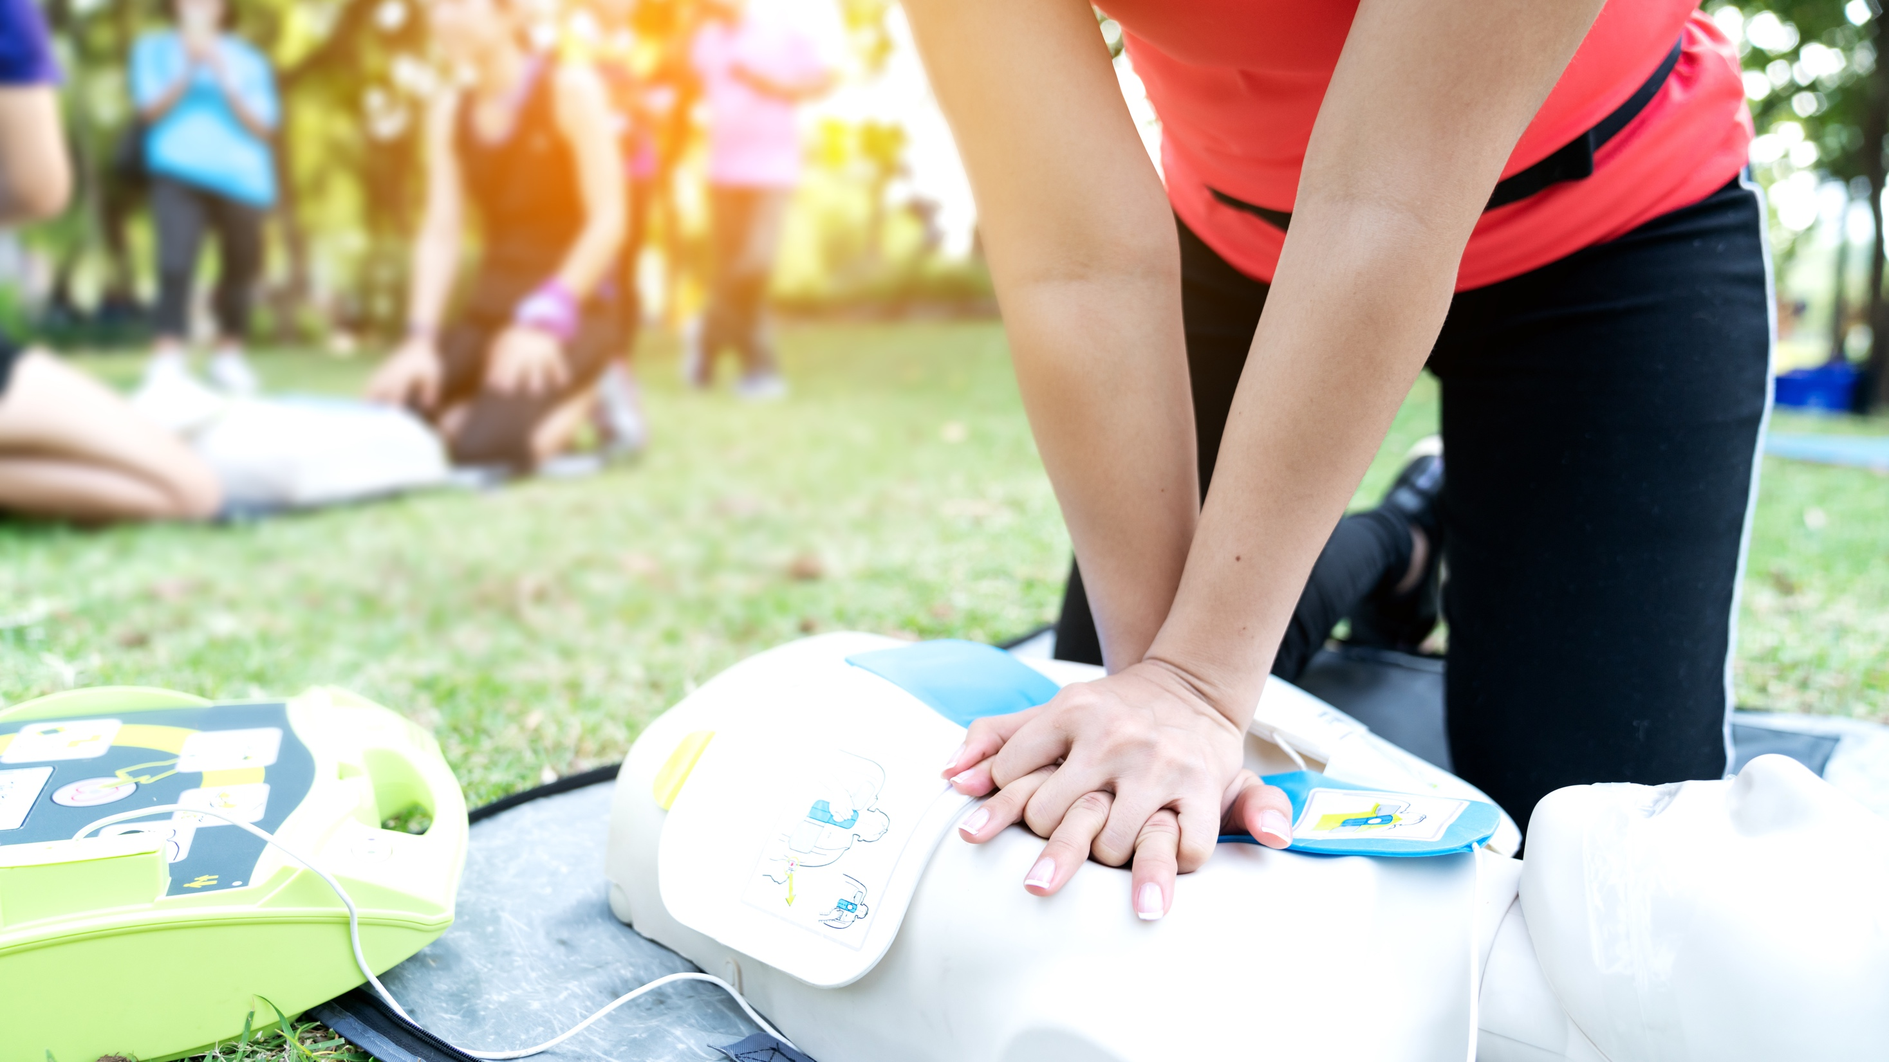
Und jetzt?
Los geht‘s zum Üben

Slide 22
Du weißt jetzt, wie du einen Herz-Kreislauf-Stillstand erkennst und richtig handelst
Damit kannst du Leben retten!

Slide 23
Traust du dir jetzt zu, in einer Notfallsituation zu handeln?
Ja, ich weiß, wie ich helfen kann und würde auch eingreifen.
Ich habe eine Idee, aber ich traue mich nicht.
Nein, ich weiß es überhaupt nicht.

Slide 24
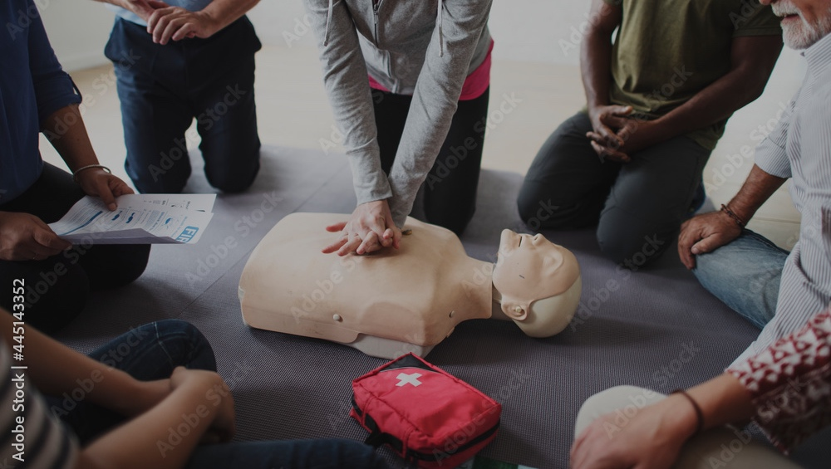
Fragen
?
?
?
?
?
?
?
?

Slide 25
?
?
?
Im Zweifel immer
mit der HDM beginnen! Personen, die „nur“ bewusstlos sind, werden reagieren.
Was tue ich, wenn ich mir nicht sicher bin?
Prüfen
?
?
?
?

Slide 26
?
?
?
Europaweit kann
die 112 ohne eigenes Netz, Guthaben oder PIN angerufen werden.
Ich bin in einem Funkloch, kann ich einen Notruf absetzen?
Rufen
?
?
?
?

Slide 27
?
?
?
Dicke Jacken öffnen, den Druckpunkt finden; Ausziehen ist nicht notwendig.
Muss ich
die Person ausziehen?
Drücken
?
?
?
?

Slide 28
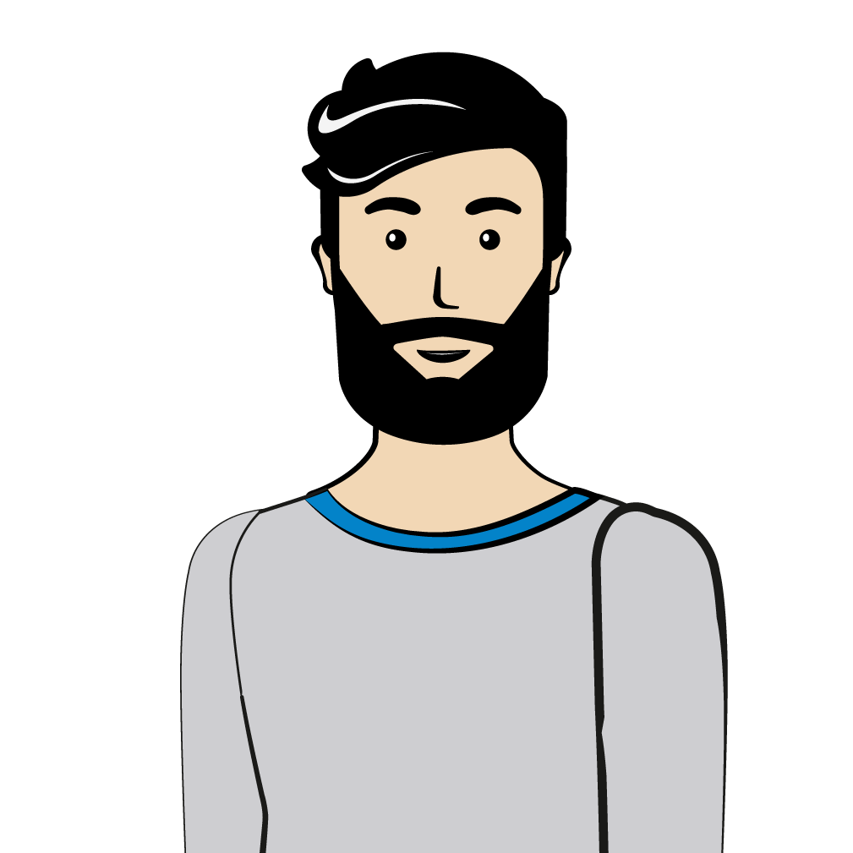
?
?
?
Helferwechsel im Optimalfall nach
2 Minuten.
HDM ohne Unterbrechung, bis Profis da sind.
Wie lange soll ich drücken?
Drücken
?
?
?
?

Slide 29
?
?
?
Der Kreislauf muss immer wieder neu in Schwung kommen ➔ erneute Anlaufphase!
Warum sind kurze Unterbrechungen schlecht?
Drücken
?
?
?
?

Slide 30
?
?
?
Bei Erwachsenen ist zumeist noch Restsauerstoff im Blut, der durch HDM zu den Organen gebracht wird.
Drücken ist Pflicht und Beamtung ist die Kür.
Warum ist
die Beatmung nicht ganz so wichtig?
Drücken
?
?
?
?

Slide 31
?
?
?
Nein! Rippen können durch die HDM brechen, das passiert regelmäßig. Brüche verheilen gut!
Kann ich etwas kaputt machen?
Drücken
?
?
?
?

Slide 32
Vielen Dank für Mitmachen ☺

